Slide 1
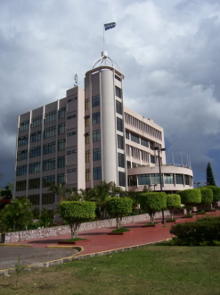

Secretaría de Relaciones Exteriores y Cooperación Internacional
Logros en Protección Consular

Slide 2


Creación de la Subsecretaría de Asuntos Consulares y Migratorios
Creación de la Subsecretaría de Relaciones Exteriores y Cooperación Internacional de Asuntos Consulares y Migratorios mediante DECRETO EJECUTIVO NÚMERO PCM-038-2015
Firma del Reglamento de la Ley de Protección al Hondureño Migrante y sus Familiares en marzo del 2015.
  * Primer Desembolso del Fondo de Solidaridad Para el Hondureño Migrante y sus Familiares ($5 millones anuales)
    Creación de la Dirección General de Protección al Hondureño Migrante
                * Oficina de Asistencia al Migrante Retornado
      * Oficina de Protección al Hondureño Migrante

Slide 3
Logros Dirección General de Asuntos Consulares
Establecimiento del Observatorio Consular Migratorio. Esto nos permite la Formulación de estadísticas:
        Atenciones consulares.
        Hondureños migrantes retornados
        Ayuda brindada a través del FOSMIH
Habilitación de tres líneas telefónicas gratuitas en el Centro de Llamadas ALHO VOZ “Donde Tu Voz si se Escucha” destinadas a atender a los compatriotas que viven en México y España, donde se han atendido más 80 mil llamadas.
Se han retomado los servicios de emisión de pasaportes, certificados de nacimiento e identidades a través de los consulados móviles, contándose con la presencia del Registro Nacional de las Personas. Este servicio además de brindarse en diferentes ciudades de los Estados Unidos de América, se ha extendido a Londres, Italia y Canadá.
Instalación de Cámaras de monitoreo y seguridad en todas las Oficinas Consulares y los Consulados Móviles.

Slide 4

Servicios Consulares
Cita Consular en línea.
Coordinación y socialización del Bachillerato Virtual para Migrantes que residen en el exterior.
Implementación del Sistema Biométrico de Asistencia.
Informes diarios de servicios consulares brindados.
Fortalecimiento a la red consular a través de capacitaciones en temas de protección y servicios consulares.
Aprobación del Departamento de Estado para la apertura de tres Consulados Generales en los Estados Unidos (Seattle, Charlotte y Phoenix).

Slide 5


CENTRO DE LLAMADAS
ALHO VOZ
(ATENCION EN LINEA A HONDURAS)
“DONDE TU VOZ SI SE ESCUCHA”
+ de 80,000
compatriotas atendidos
Notes:
ALHO VOZ no es un Centro de Llamadas convencional ya que brinda una atención personalizada, cálida y humana a nuestros compatriotas en el exterior. En un lapso de nueve meses hemos logrado incrementar el recurso humano capacitado y así responder de manera efectiva a las inquietudes de casi 63,000 hondureños y sus familiares que antes carecían de este servicio. Para esto contamos con la más alta tecnología para monitorear el sistema, evaluar el desempeño de nuestros funcionarios y la eficiencia de nuestra atención. Asimismo, ha servido como una plataforma para promocionar proyectos sociales para los migrantes, tener un censo y una base de datos más completa de connacionales en Estados Unidos de América y muy importante; un buzón de quejas que ha servido de insumo para mejorar nuestras gestiones consulares e incluso el rescate de compatriotas secuestrados en la ruta.

Slide 6
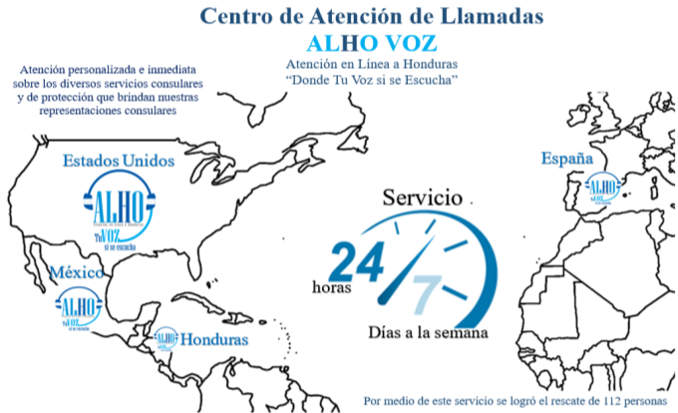

Slide 7

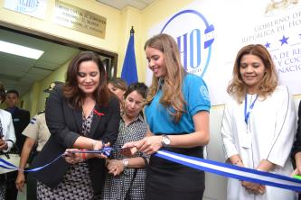
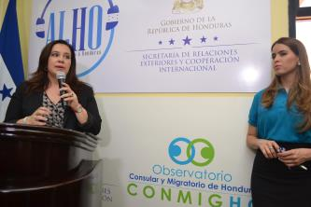
Monitoreo de cámaras de seguridad a nivel mundial
Evaluación de informes diarios de ingresos por servicios consulares
Estadísticas de atenciones en protección consular
Estadísticas de ALHO VOZ
Estadísticas de Ingresos por Representaciones Diplomáticas y Consulares a nivel mundial

Slide 8
Dirección General de Protección al Hondureño Migrante
Durante el año 2015 y 2016 se han atendido un total de 1,041 casos de protección, los cuales han sido recibidos de manera directa por los Oficiales de Protección de OPROHM para su respectivo proceso.

Slide 9
Convenios de Cooperación
Los Consulados de Honduras en los Estados Unidos de América han firmado Convenios de Cooperación con diferentes Firmas de Abogados, con el objetivo de brindar asesoría legal a hondureños en materia migratoria, laboral, penal, etc.
Ante la reciente crisis migratoria que significó el dramático incremento de la migración de menores no acompañados hacia los Estados Unidos, se firmó en noviembre del 2015 el Memorándum de entendimiento con KIND, con el objeto de que los niños, niñas y adolescentes no acompañados migrantes tengan acompañamiento legal en su proceso migratorio. Uno de los beneficios del convenio con la Organización KIND es fortalecimientos para la Red Consular de Honduras en los Estados Unidos mediante capacitaciones trimestrales en el tema migratorio.

Slide 10
Protección en el tema de los No Localizados o desaparecidos,
La Secretaría de Relaciones Exteriores y Cooperación Internacional firmó en el año 2012 el “Convenio de Cooperación para la creación de Mecanismos de Intercambio de Información sobre Migrantes No Localizados y Cuerpos no Identificados” el cual está conformado por la Secretaría de Estado en los Despachos de Derechos Humanos, Justicia, Gobernación y descentralización, Foro Nacional para las Migraciones de Honduras (FONAMIH), Centro de Investigación y Promoción de los Derechos Humanos (CIPRODEH), y el Equipo Argentino de Antropología Forense (EAAF), con la finalidad de encontrar Migrantes No Localizados entre restos no Identificados.
En actualidad se está trabajando con el acompañamiento del Comité Internacional de la Cruz Roja (CICR) en la elaboración de una ficha única homologada para la colección de datos sobre personas Migrantes desaparecidas.

Slide 11
Logros en el área de protección
Fortalecimiento de la Red Consular acreditada en México. Esto se ha logrado con el nombramiento de más personal para asistir a connacionales en la ruta migratoria.
Fortalecimiento a la Red Consular de Honduras acreditada en México y Estados Unidos mediante capacitaciones relacionadas a los temas de protección.
Nombramiento de un Supervisor en el área de Protección para el Triangulo Norte.
Dotación de Vehículos para el fortalecimiento de la Red Consular en México con el objetivo de ejercer con mayor prontitud las funciones de protección a nuestros connacionales.

Slide 12

Repatriaciones de hondureños fallecidos del 2015 a Mayo de 2016
2015 a mayo 2016 se han gestionado 363 repatriaciones de hondureños que perdieron su vida fuera del territorio nacional.
363
Familias

Slide 13

¡Gracias por su atención!

